Slide 1
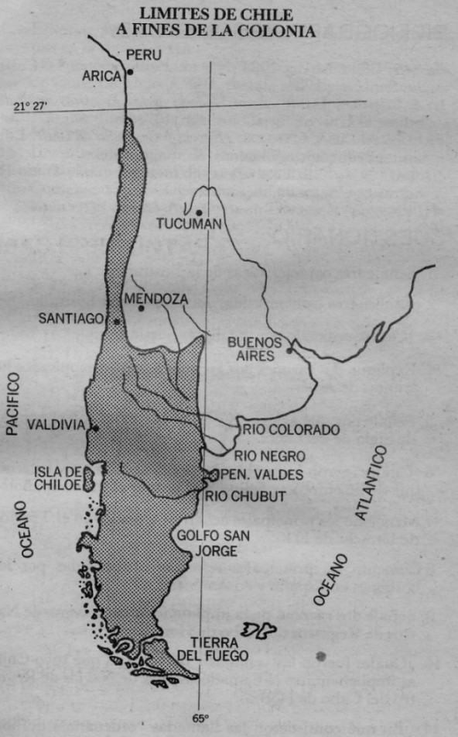

Slide 2
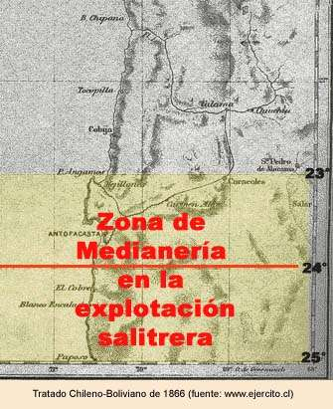
TRATADO DE 1866

Slide 3
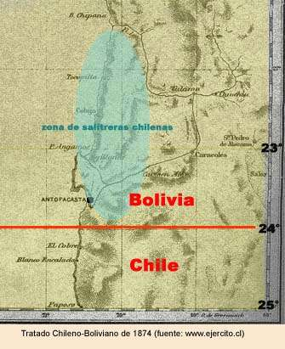
TRATADO DE 1874

Slide 4
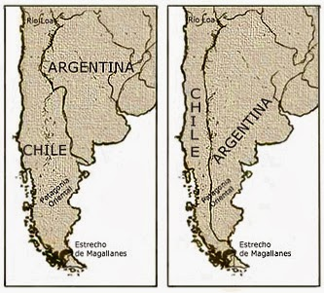
TRATADO DE 1881

Slide 5
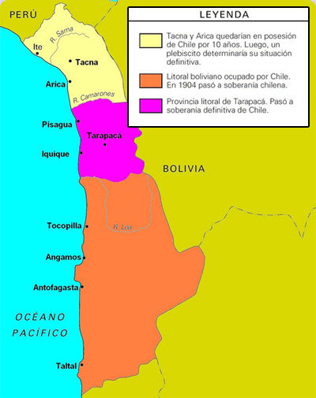
TRATADOS DE 1883 Y 1884

Slide 6
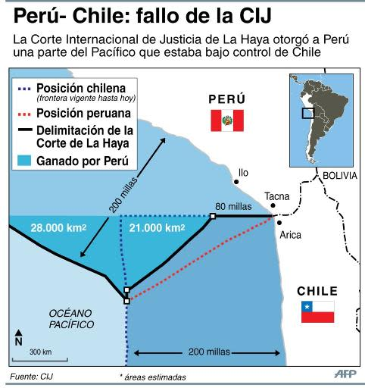

Slide 7
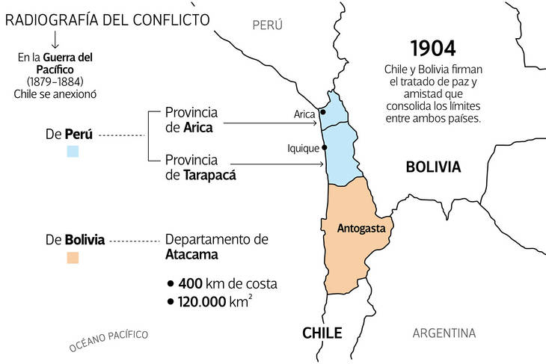
TRATADO
DE 1904

Slide 8
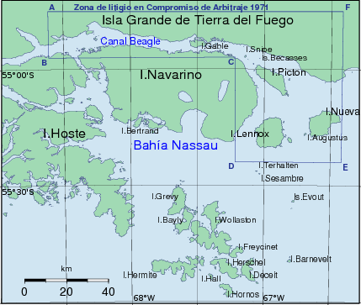

Slide 9


